Slide 1



Trường Đại Học Công Nghiệp Hà Nội
Khoa Công Nghệ Thông Tin
BÁO CÁO THỰC NGHIỆM
Học Phần: Mạng Máy Tính
Giáo viên hướng dẫn: Thầy Phạm Văn Hiệp
NHÓM 7 : 1) Bùi Thị Hải
2) Nguyễn Thị Trà My
3) Vi Văn Oanh
Lớp : CNTT5 Khóa: K14
Notes:
Nhóm 7- CNTT5 – K14

Slide 2
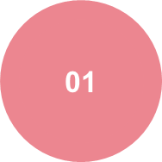

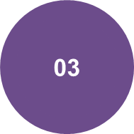
Đề tài : Xây Dựng Hệ Thống Mạng Các Phòng 401, 402, 403 nhà A7. Cho địa chỉ IP 202.202.202.20 , chia thành 6 subnet để cấp phát cho hệ thống mạng. Tạo tài khoản, nhóm người dùng trong hệ thống.
Chương 1: Mở Đầu
Chương 2: Kết quả nghiên cứu
Chương 3: Kết luận và bài học kinh nghiệm
Notes:
Nhóm 7- CNTT5 – K14

Slide 3


Chương 1: Mở Đầu
1.1: Lí do thiết kế hệ thống mạng
Chủ đề nghiên cứu
Lí do xây dựng hệ thống mạng
- Cùng chia sẻ tài nguyên chung giữa các máy tính trong một phòng ban
- Nâng cao độ tin cậy của hệ thống mạng ( tăng độ bảo mật )
-Tạo môi trường giao tiếp.
Phân tích, đánh giá để đưa ra mô hình mạng, phần mềm và tập hợp các máy tính, thiết bị, chi phí để hoàn thiện một mô hình mạng cho công ty ABC
Các kiến thức, kĩ năng cần có
Xây dựng hệ thống mạng
- Các kiến thức cơ bản của mạng máy tính
- Kĩ năng làm việc nhóm
- Kĩ năng thu thập thông tin, lên kế hoạch thiết kế hệ thống mạng.
- Kĩ năng sử dụng các phần mền, các thiết bị để xây dựng mạng.
- Xây dựng hệ thống mạng cho công ty ABC, Công ty có 3 phòng ban: Phòng Điều Hành, Phòng Nhân Sự, và Phòng Kinh Doanh.
- Các máy tính sẽ được cài đặt Windows 10 để nhân viên sử dụng. Việc cài đặt hệ điều hành cho các máy phải được triển khai đồng bộ và tự động.
Notes:
Nhóm 7- CNTT5 – K14

Slide 4

Chương 1: Mở Đầu
1.2: Yêu cầu của hệ thống mạng
Xây dựng hệ thống mạng cho công ty yêu cầu:
- Đảm bảo độ tin cậy của hệ thống mạng
- Dễ bảo hành và sửa chữa
- Dễ mở rộng, phát triển, nâng cấp
- An toàn và bảo mật dữ liệu
- Tính khả thi với kinh tế
Yêu cầu cụ thể:
- Số phòng ban: 3 phòng ban. Cụ thể:
  + Phòng Điều Hành - 1 người ( 1 máy chủ )
  + Phòng Nhân Sự - 24 người ( 1 máy trưởng phòng và 23 máy khách )
  + Phòng Kinh Doanh – 25 người ( 1 máy trưởng phòng và 24 máy khách
Các máy tính: hệ điều hành Windows 10
Các máy chủ :hệ điều hành Windows Server 2016
Doanh nghiệp cũng sử dụng thêm
  + Hai máy in tại Phòng Nhân sự và Phòng Kinh Doanh
  + Một máy chiếu tại phòng Điều Hành.
  + Switch ở mỗi phòng.
  + Một router kết nối các switch.
Notes:
Nhóm 7- CNTT5 – K14

Slide 5
Chương 1: Mở Đầu
1.2: Yêu cầu của hệ thống mạng
Số lượng máy tính: Tổng số máy: 50 máy
- Trong 1 phòng ban:
  + Phòng Điều Hành - 1 máy chủ
  + Phòng Nhân Sự - 1 máy chủ, 23 máy khách
  + Phòng Kinh Doanh – 1 máy chủ, 24 máy khách
Mục tiêu sẽ đạt được:
- Thuận tiện cho việc làm việc, hoạt động nhóm, thảo luận, phân chia công việc.
- Thiết kế gọn gàng và ngăn lắp, không gian làm việc thoải mái.
- Hệ thống mạng dễ bảo trì, sửa chữa, nâng cấp.
- Có kết nối mạng Internet khi cần thiết.
- Các máy tính trong hệ thống mạng được kết nối với nhau để có thể trao đổi thông tin, truyền dữ liệu cho nhau.
- Thiết kế tiết kiệm, tránh lãng phí tài nguyên công ty.
Notes:
Nhóm 7- CNTT5 – K14

Slide 6
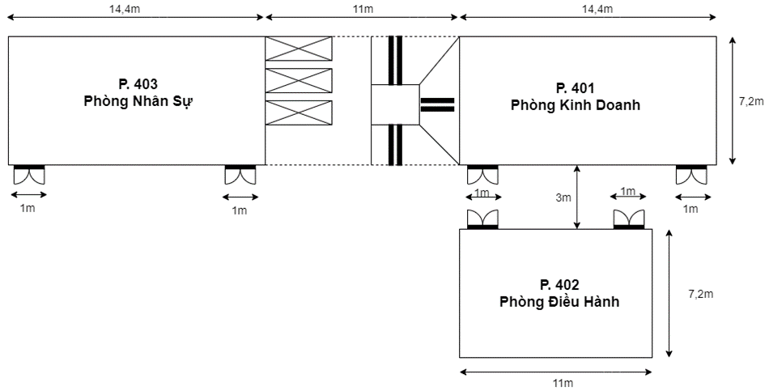
Chương 2: Kết quả nghiên cứu
2.1 : Khảo sát hệ thống mạng, dự thảo mô hình mạng
Khảo sát hệ thống mạng
01
Chuẩn bị
Nắm được các thông tin sau khi khảo sát hệ thống
Sơ đồ tổng quan các phòng trong công ty
Thuận lợi và khó khăn qua việc khảo sát
Dự thảo mô hình mạng
02
Dự thảo sử dụng mạng: Mô hình mạng LAN ( Local Area Network )
Dự thảo sử dụng mạng: Mô hình mạng hình sao
Dự thảo sử dụng mô hình Client – Server ( Khách – Chủ )
Notes:
Nhóm 7- CNTT5 – K14

Slide 7
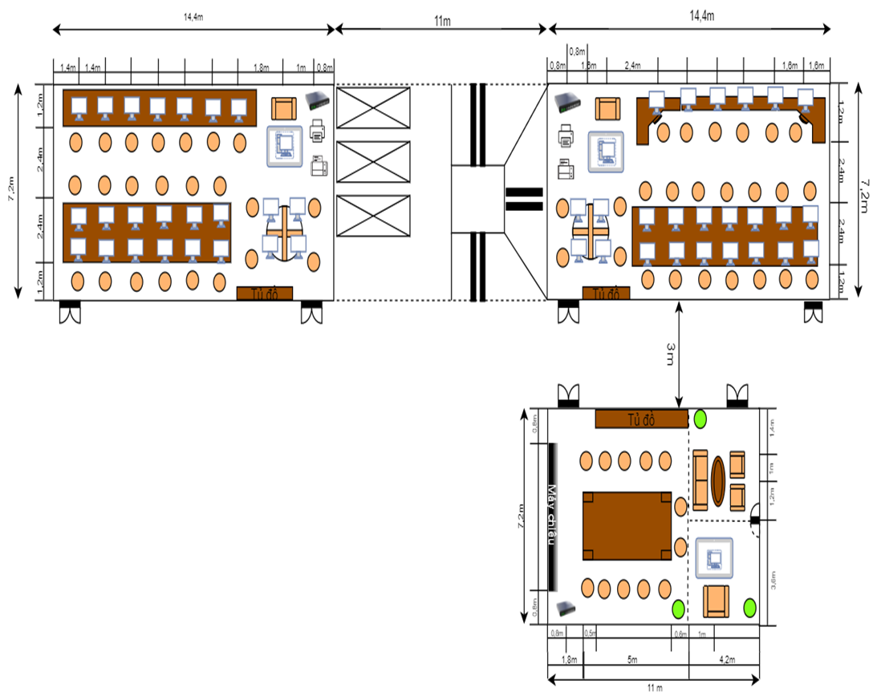
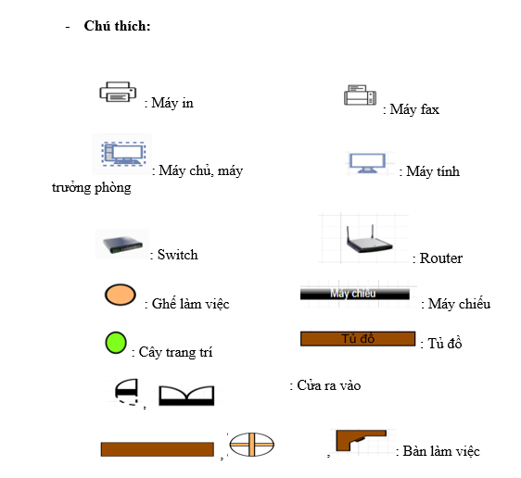
Chương 2: Kết quả nghiên cứu
2.2 : Thiết kế, xây dựng hệ thống mạng.
01
Thiết kế hạ tầng mạng (sơ đồ logic)
Hình 1 : Sơ đồ logic các phòng
Notes:
Nhóm 7- CNTT5 – K14

Slide 8
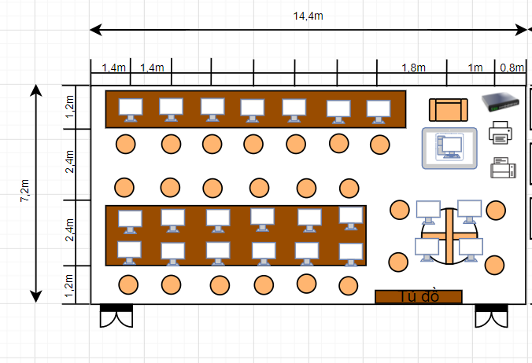
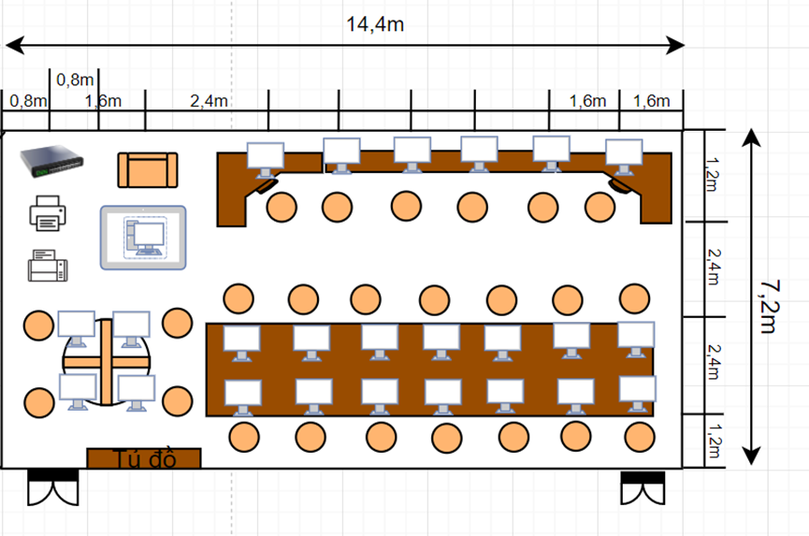
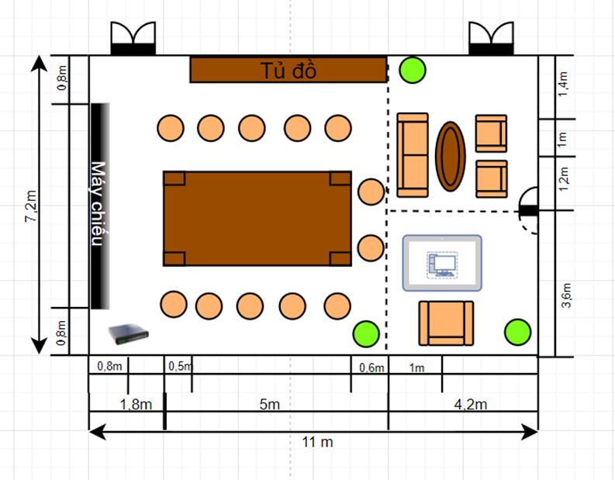
Chương 2: Kết quả nghiên cứu
2.2 : Thiết kế, xây dựng hệ thống mạng.
01
Thiết kế hạ tầng mạng (sơ đồ logic)
Hình 2 : Sơ đồ logic Phòng Nhân Sự
Hình 3: Sơ đồ logic
Phòng Kinh Doanh
Hình 4 : Sơ đồ logic
Phòng Điều Hành
Notes:
Nhóm 7- CNTT5 – K14

Slide 9
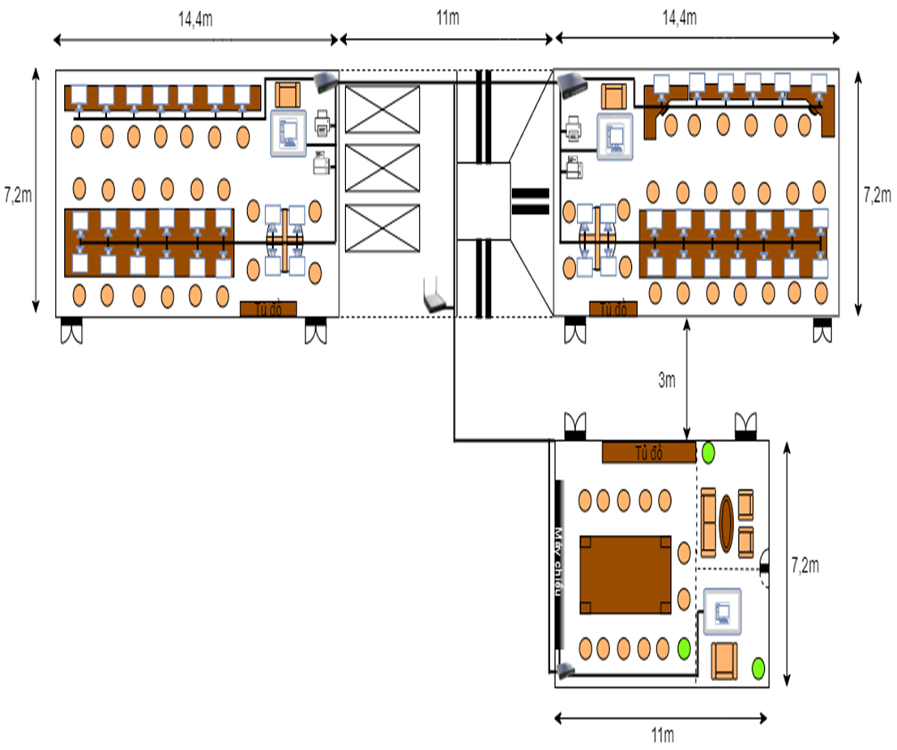
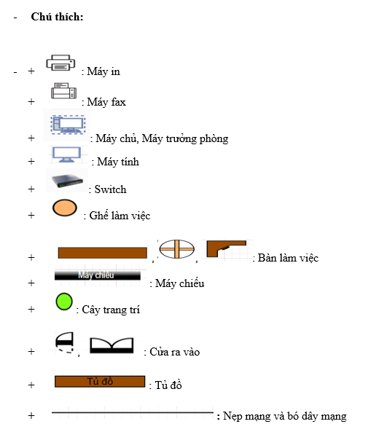
Chương 2: Kết quả nghiên cứu
2.2 : Thiết kế, xây dựng hệ thống mạng.
02
Thiết kế mô hình vật lý
Hình 1 : Sơ đồ vật lý các phòng
Notes:
Nhóm 7- CNTT5 – K14

Slide 10
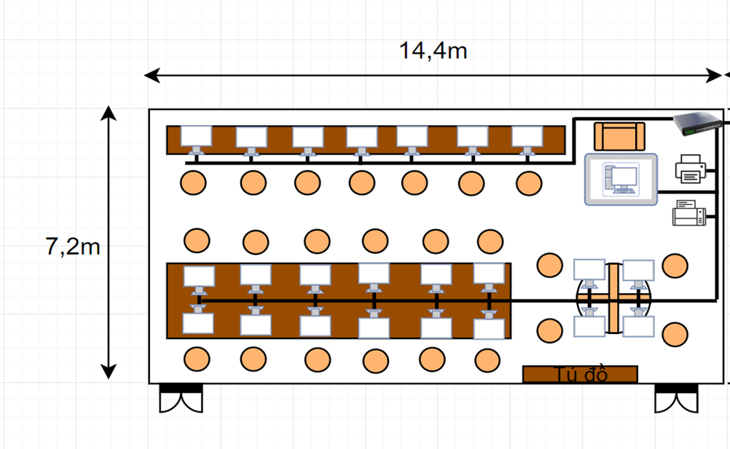
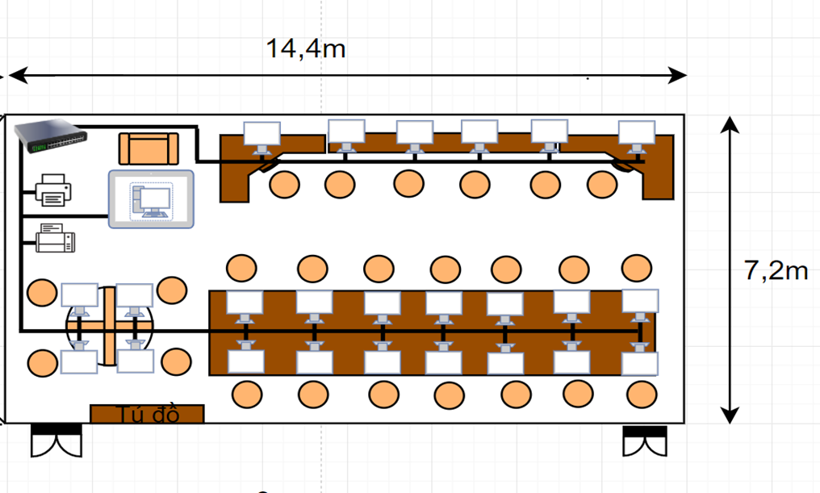
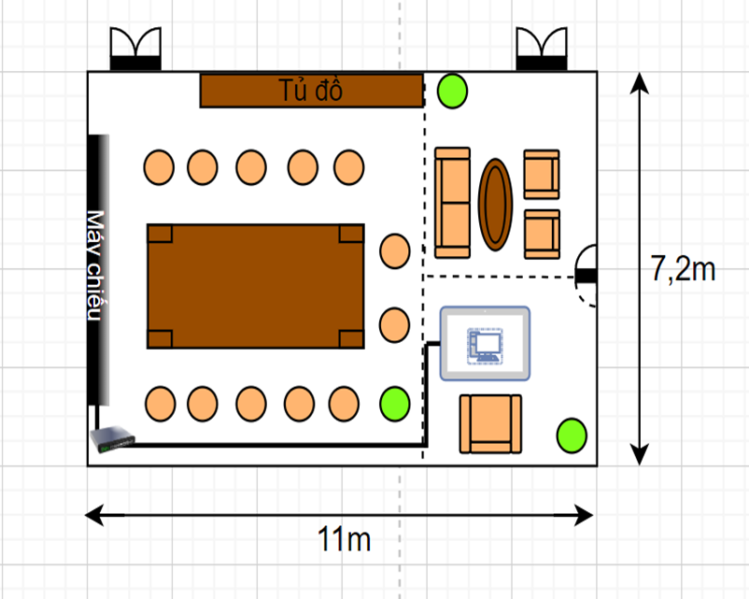
Chương 2: Kết quả nghiên cứu
2.2 : Thiết kế, xây dựng hệ thống mạng.
02
Thiết kế mô hình vật lý
Hình 2 : Sơ đồ vật lý Phòng Nhân Sự
Hình 3 : Sơ đồ vật lý Phòng Kinh Doanh
Hình 4 : Sơ đồ vật lý Phòng Điều Hành

Slide 11
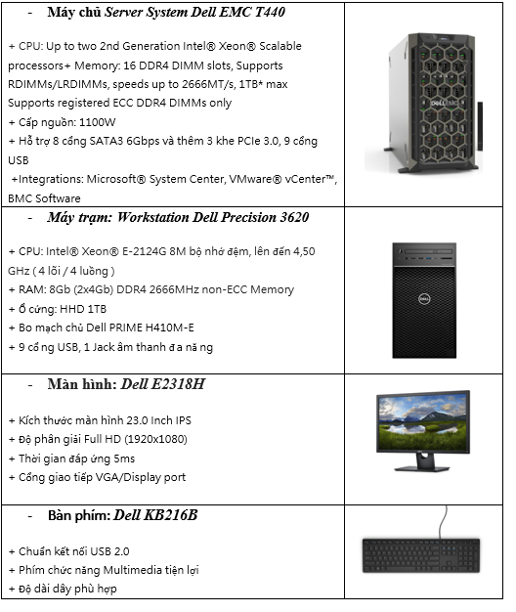
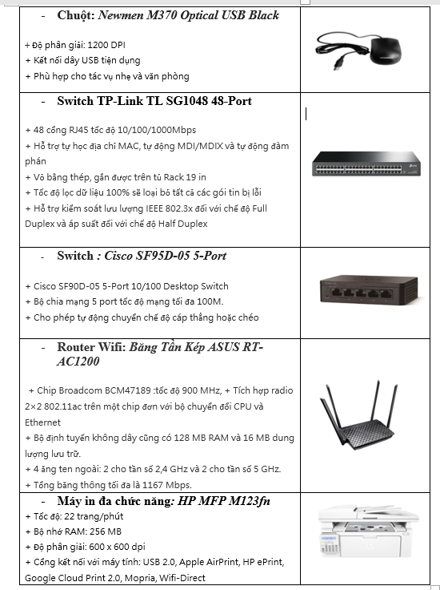
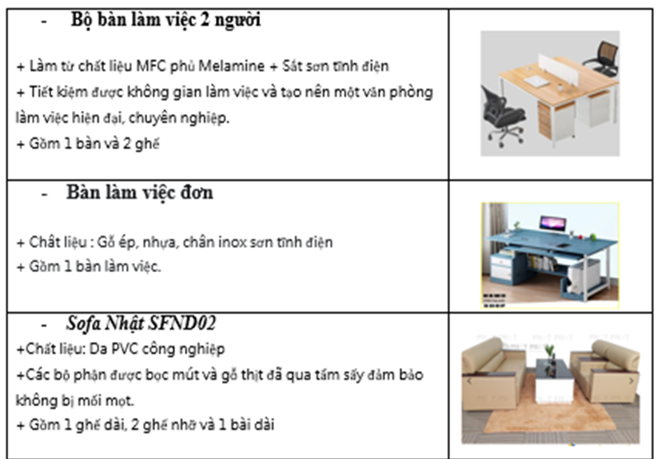
Chương 2: Kết quả nghiên cứu
2.3 : Kế hoạch triển khai thực hiện, chi phí lắp đặt.
01
Lập bảng danh mục các thiết bị mạng, máy tính, bàn ghế, …
Notes:
Nhóm 7- CNTT5 – K14

Slide 12
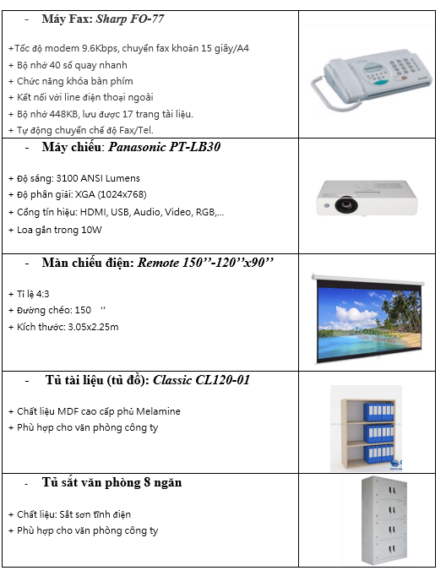
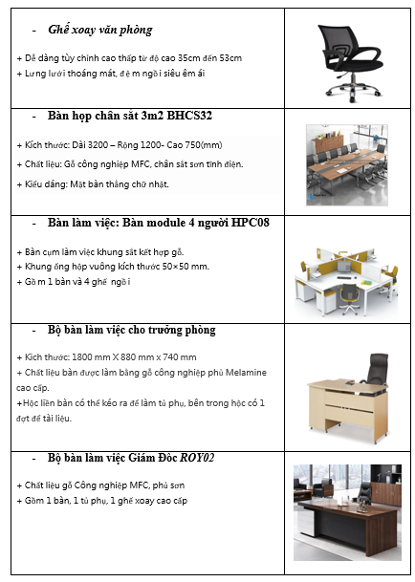
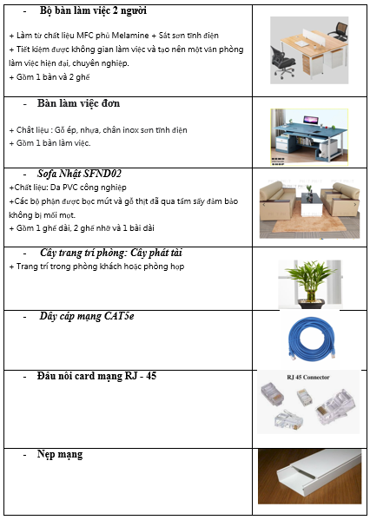
2.3 : Kế hoạch triển khai thực hiện, chi phí lắp đặt.
01
Lập bảng danh mục các thiết bị mạng, máy tính, bàn ghế, …
Notes:
Nhóm 7- CNTT5 – K14

Slide 13
Chương 2: Kết quả nghiên cứu
2.3 : Kế hoạch triển khai thực hiện, chi phí lắp đặt.
02
Lập danh mục mua và cài đặt các hệ điều hành, phần mềm ứng dụng … và giá thành (nếu có).
a, Lựa chọn hệ điều hành
b, Lựa chọn phần mềm cài đặt cho các máy theo từng phòng ban
( bao gồm cả phần mềm có phí và không mất phí)
Lập kế hoạch triển khai thực hiện: kế hoạch lắp đặt hệ thống mạng, kế hoạch cài đặt hệ điều hành mạng và các ứng dụng …
03
- Tiến hành tính dây mạng, nẹp mạng cho công ty
=>Dự kiến mua 800m dây, và 150m nẹp và 110 cái đầu nối mạng RJ-45
Kế hoạch thi công, lắp đặt, cài phần mềm ( có bảng chi tiết đi kèm):
=> Tổng: 14 nhân viên và 16 kĩ thuật viên thi công trong 1 ngày
Notes:
Nhóm 7- CNTT5 – K14

Slide 14
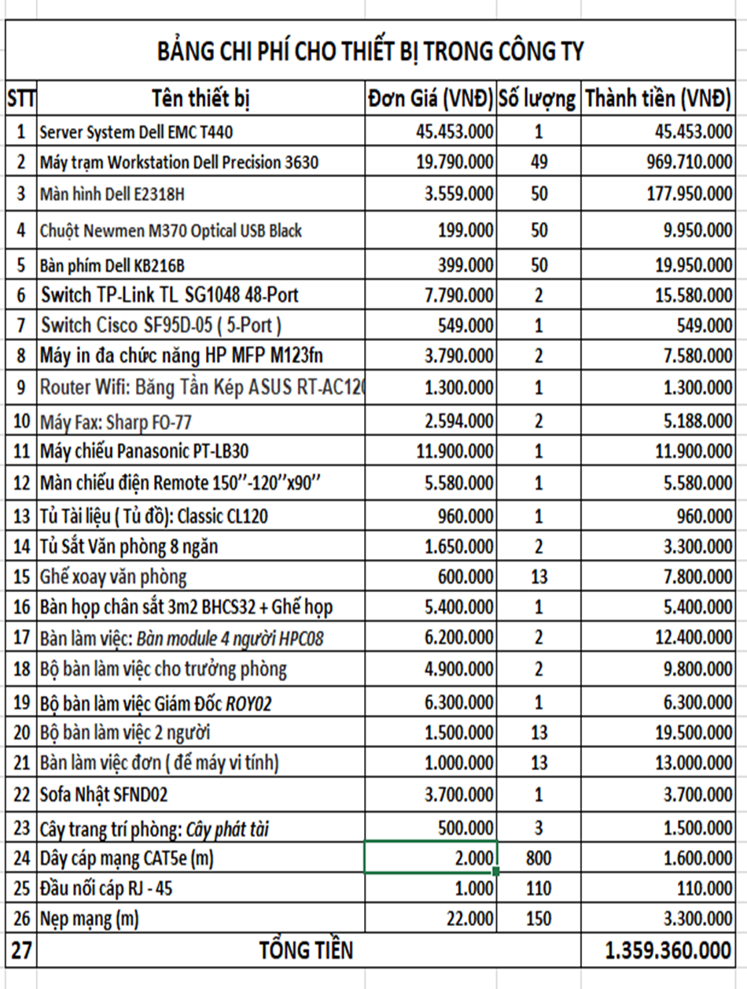
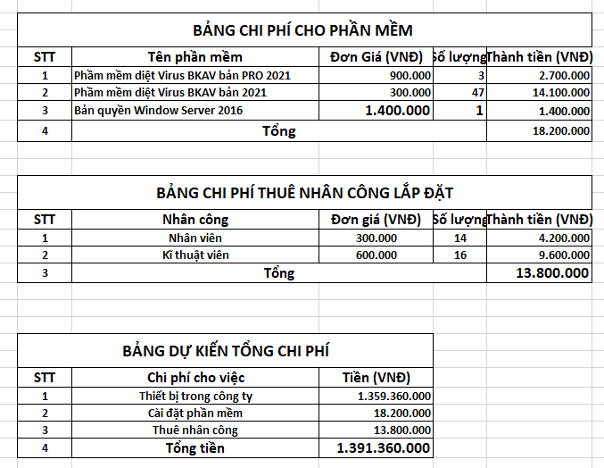
Chương 2: Kết quả nghiên cứu
2.3 : Kế hoạch triển khai thực hiện, chi phí lắp đặt.
04
Lập bảng chi phí cho toàn bộ hệ thống: chi phí cho thiết bị, phần mềm, nhân công …
Notes:
Nhóm 7- CNTT5 – K14

Slide 15
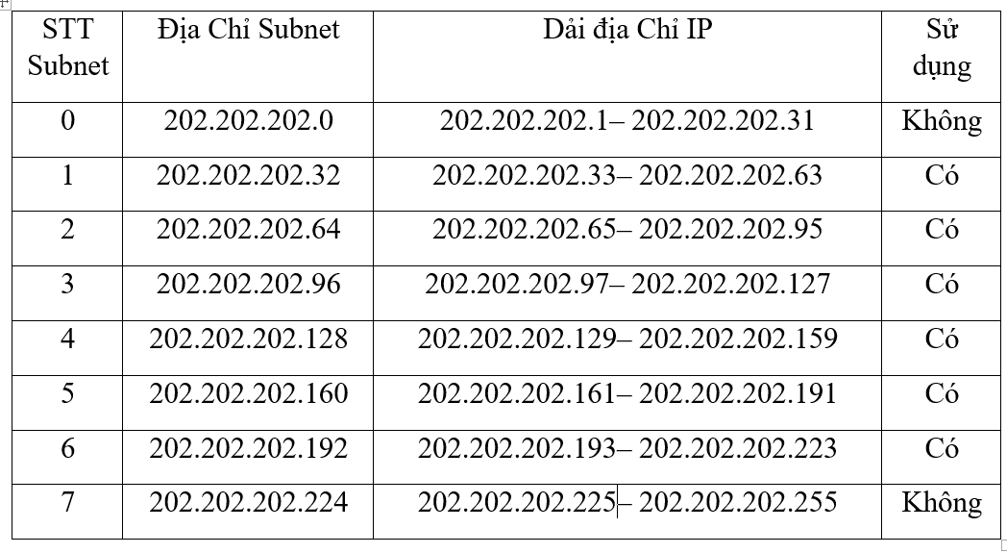
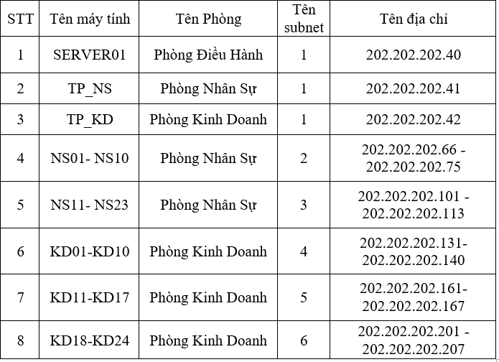
Chương 2: Kết quả nghiên cứu
2.4 : Thiết lập bảng địa chỉ IP, tạo tài khoản người dùng trong hệ thống.
01
Thiết lập bảng địa chỉ IP cho các máy tính, chia địa chỉ mạng con
Chia địa chỉ mạng con (IP 202.202.202.20 )
- Bảng địa chỉ IP cho các máy tính:
Notes:
Nhóm 7- CNTT5 – K14

Slide 16
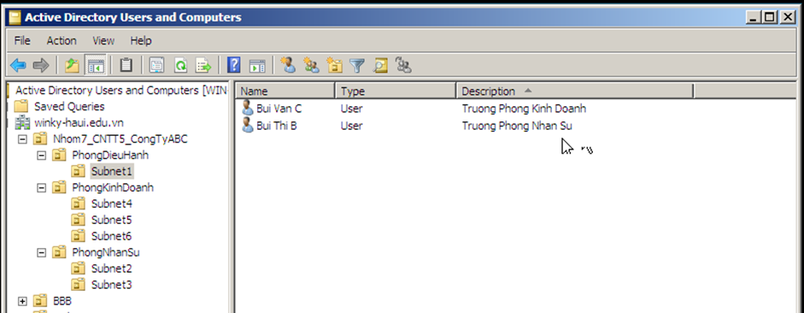
Chương 2: Kết quả nghiên cứu
2.4 : Thiết lập bảng địa chỉ IP, tạo tài khoản người dùng trong hệ thống.
02
Tạo tài khoản người dùng trong hệ thống
Giới thiệu hệ điều hành quản trị cho hệ thống mạng
Xây dựng bảng tài khoản người dùng trong hệ thống mạng
( Có danh sách kèm theo)
- Tạo tài khoản người dùng cho từng máy tính
a, Phòng Điều Hành dùng Subnet 1
Notes:
Nhóm 7- CNTT5 – K14

Slide 17
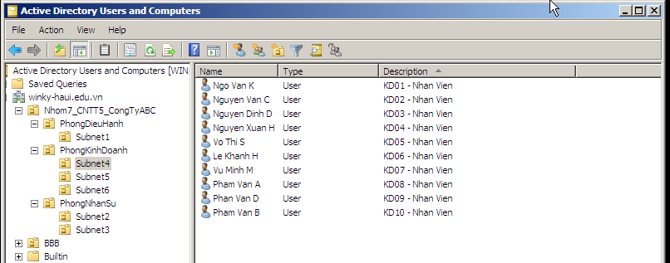
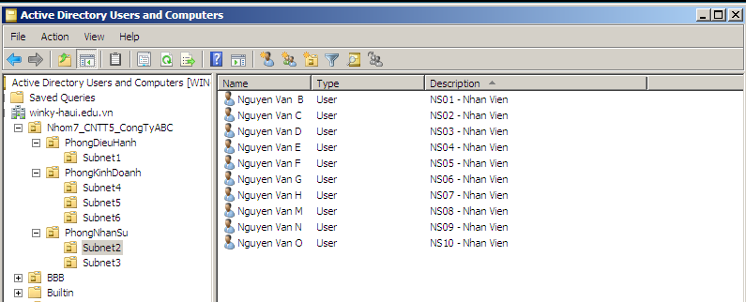
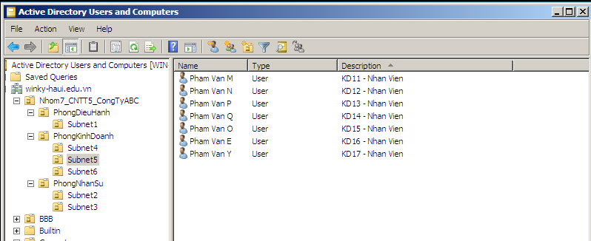
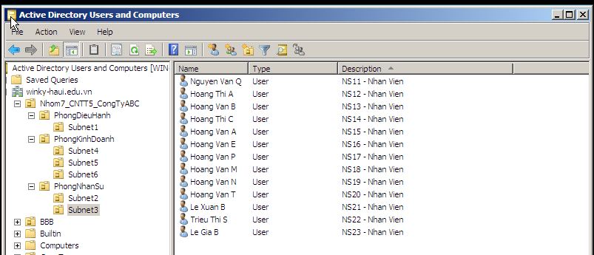
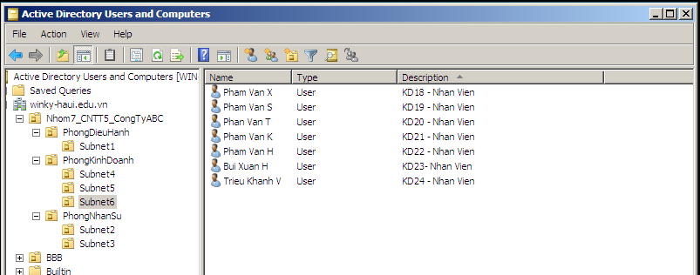
Chương 2: Kết quả nghiên cứu
2.4 : Thiết lập bảng địa chỉ IP, tạo tài khoản người dùng trong hệ thống.
Tạo tài khoản người dùng trong hệ thống
02
c, Phòng Kinh Doanh dùng Subnet 4, 5, 6
b, Phòng Nhân Sự dùng Subnet 2, 3
Notes:
Nhóm 7- CNTT5 – K14

Slide 18
Chương 3 : Kết luận và bài học kinh nghiệm
3.1: Kiến thức kỹ năng đã học được trong quá trình thực hiện đề tài.
Qua quá trình tìm hiểu và hoàn thành bài thực nghiệm, nhóm chúng em đã học được:
- Các kiến thức cơ bản của môn Mạng máy tính.
- Cách hoạt động và sử dụng các thiết bị mạng như: Modem, Switch, Router, …
- Cách chi tiêu và lập kế hoạch lắp đặt các thiết bị
- Các kĩ năng làm việc nhóm, phân chia công việc trong nhóm.
- Cách chia Subnet, tạo tài khoản, cấp phát cho người dùng
- Cách thiết kế một hệ thống mạng cho công ty
01
02
03
04
Notes:
Nhóm 7- CNTT5 – K14

Slide 19

Chương 3 : Kết luận và bài học kinh nghiệm
3.2: Bài học kinh nghiệm
Cần có hiểu biết về cách thức hoạt động, bố trí không gian làm việc của công ty trước khi thiết kế.
01
Cần quan tâm đến cả tính khả thi của dự án trước khi thiết kế
02
03
Cần khảo sát kĩ lưỡng hơn về vị trí của các phòng.
Cần học hỏi thêm kinh nghiệm, cách làm của những nhóm khác trong lớp
04
Notes:
Nhóm 7- CNTT5 – K14

Slide 20
Chương 3 : Kết luận và bài học kinh nghiệm
3.3 : Đề xuất về tính khả thi của chủ đề nghiên cứu, thuận lợi, khó khăn
- Đề xuất thiết kế có thể được áp dụng đối với các công ty vừa và nhỏ, không yêu cầu cấu hình mạng quá cao
- Về Thuận lợi và Khó khăn :
Thuận lợi
Việc khảo sát, đo đạt phòng thuận lợi
Đã được cung cấp kiến thức cơ bản về Mạng máy tính
Khó khăn
Có hướng dẫn cụ thể, chi tiết của giáo viên hướng dẫn
Chưa có kinh nghiệp thức tế trong
việc lắp đặt mạng.
Chưa nắm vững cách thức hoạt động của hệ thống mạng trong công ty
Vốn kiến thức và kinh nghiệm còn hạn chế và khó tránh khỏi những sai sót, nhầm lẫn
Notes:
Nhóm 7- CNTT5 – K14

Slide 21
Tài liệu kham khảo
[1]. Giáo trình Mạng máy tính, trường Đại học Công nghiệp Hà Nội, NXB Thanh Niên, 2019.
[2]. Giáo trình mạng – Phạm Hoàng Dũng, Nguyễn Đình Tê, Hoàng Đức Hải, NXB Giáo dục, 1996.
[3]. https://vi.wikipedia.org/wiki/Mang_may_tinh#
Notes:
Nhóm 7- CNTT5 – K14

Slide 22
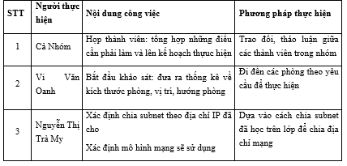
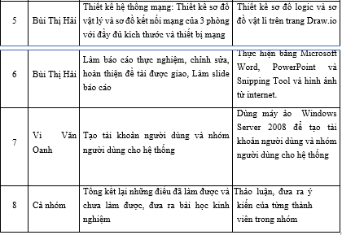
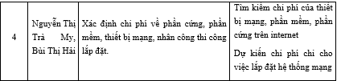
Bảng phân chia công việc:

Slide 23
Thank You
Nhóm 7 – CNTT5 – K14
Notes:
Nhóm 7- CNTT5 – K14

